Slide 1
Kappaleen liikkeiden tuottaminen luurakenteella
Edeltävä harjoitus:
Kirjainjonojen lähettäminen Internetin kautta

Slide 2
Blenderissä on työkaluja animoinnin ja mallien liikkeiden tekemiseen. Näiden työkalujen avulla jokaista asentoa ei tarvitse piirtää erikseen kuin perinteisissä piirretyissä elokuvissa.
Lisätään piilotetulle tasolle (layer 1) sylinteri.
Add → Mesh → Cylinder

Slide 3
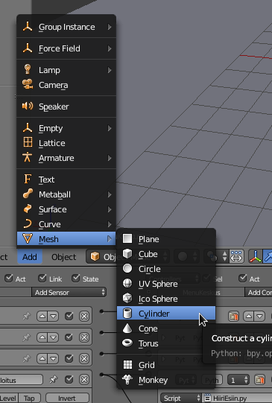
<AddMeshCylinder>

Slide 4
Vaihdetaan Properties-ikkunasta Object-osiosta Cylinder-objektin nimeksi Mato
Properties → Object → Cylinder.001 → Mato

Slide 5
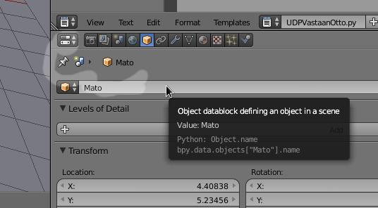
<RenameMato>

Slide 6
Siirrytään moodiin, jossa kappaleen muotoa voi muokata Blenderin näkymässä.
Object Mode → Edit Mode
(pikanappina näiden kahden välillä toimii Tab eli nappi Q-näppäimen vasemmalla puolella)

Slide 7
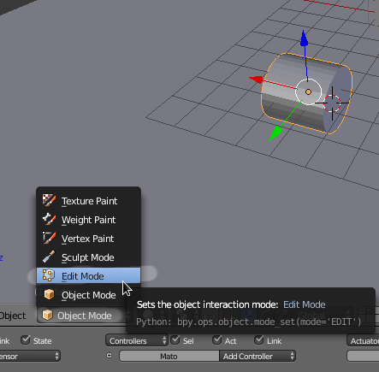
<EditMode>

Slide 8
Muutetaan, että valittavana ovat kappaleiden tahkot eli pinnat (Face Select).
Tehdään Mato -objektista pidempi vetämällä hiiren vasen pohjassa näkymän värillisistä nuolista.

Slide 9
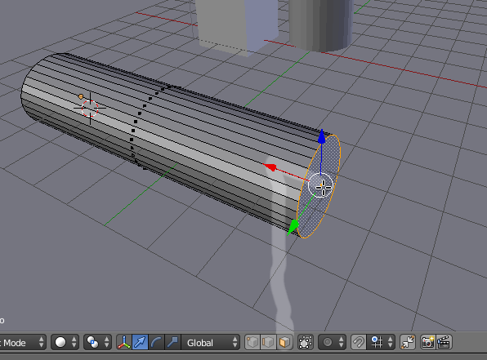
<ExtendCylinder>

Slide 10
Lisätään Matoon paljon uusia vektoreita, jotta liikkeen aikana vältytään kulmikkuudelta.
Painamalla näppäintä A pystyy valitsemaan kaikki pinnat samanaikaisesti, tämän jälkeen:
Näppäin Spacebar → Subdivide
Toista subdivide-toiminto kerran tai pari.

Slide 11
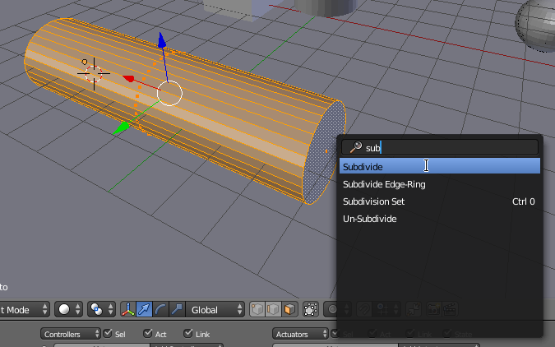
<Subdivide>

Slide 12
Vaihda takaisin Object Modeen
Lisätään näkymään matoa taivuttavat “luut”.
Add → Armature → Single Bone

Slide 13
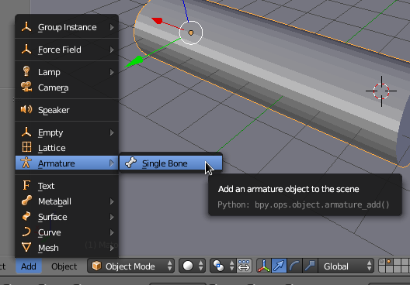
<AddArmature>

Slide 14
Kääntele Armature-objektin pituussuunta Mato-objektin pituussuunnaksi, esimerkissä:
R → Y → 90
Vaihda taas Edit Modeen, valitse luun etupallo (luun ohuemmassa päässä), paina E ja venytä kaksi uutta luuta näkyviin.
Painamalla akselin nimen (X, Y tai Z) venyttäessä luu muodostuu sen akselin suuntaan.

Slide 15
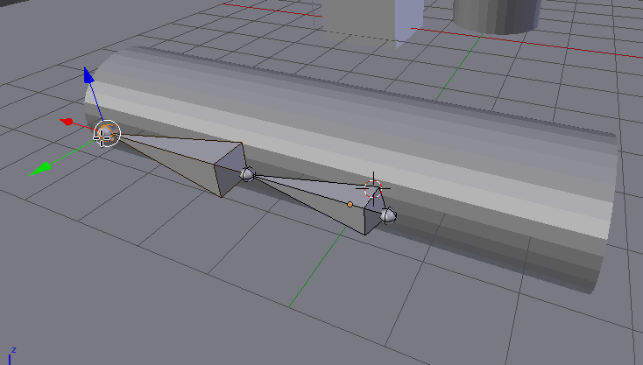
<ExtrudeBoneFront>

Slide 16
Tee sama luun häntäpuolelle.

Slide 17
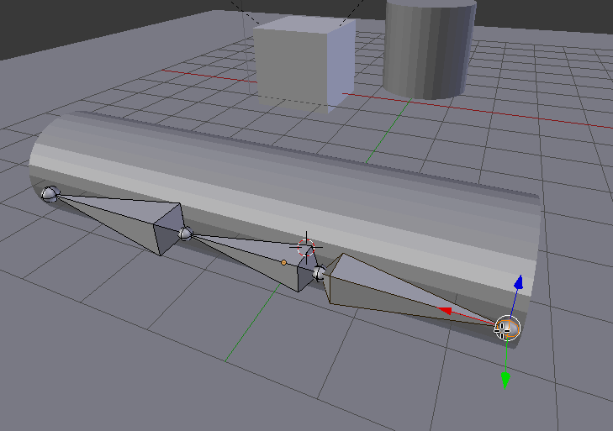
<ExtrudeBoneTail>

Slide 18
Siirrä Object Modessa Armature -objekti Mato -objektin sisään ja helpotuksen vuoksi muutetaan Armature näkymään muiden kappaleiden läpi
Armature valittuna → Properties → Armature → X-ray

Slide 19
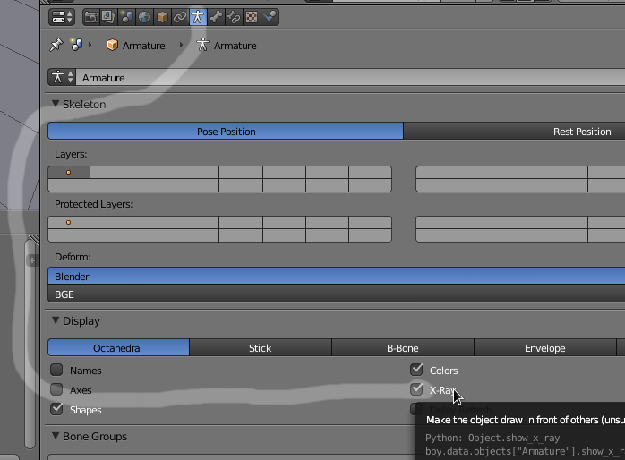
<XRay>

Slide 20
Object Modessa valitaan ensin Mato, sitten shift pohjassa Armature
Ctrl + P →Armature Deform with Automatic Weights

Slide 21
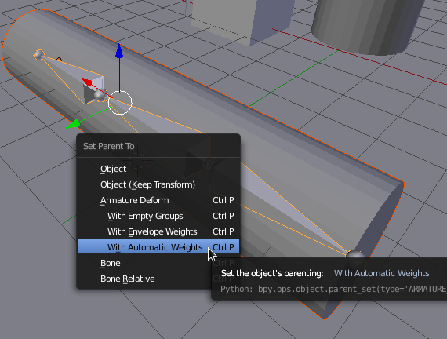
<ArmatureDeform>

Slide 22
Vaihdetaan päälle Pose Mode ja käännellään luita, Mato -objektin pitäisi taipua mukana.

Slide 23
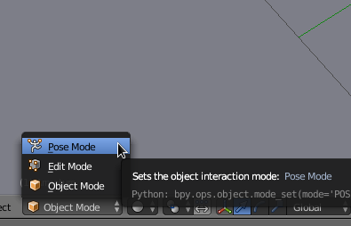
<PoseMode>

Slide 24
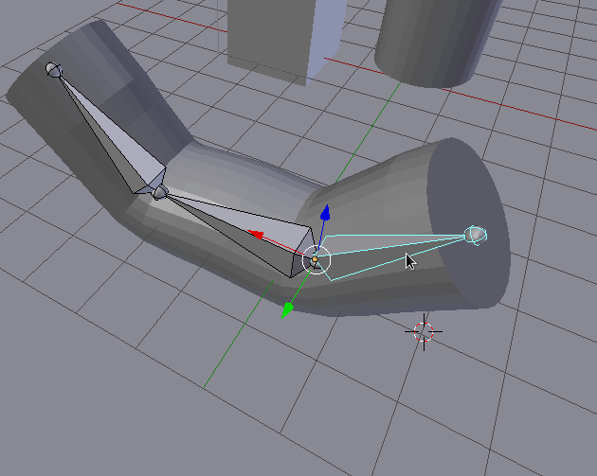
<MatoTaipuu>

Slide 25
Avataan yhteen ikkunaan Dope Sheet.

Slide 26
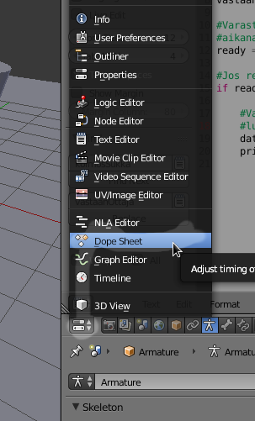
<DopeSheet>

Slide 27
Valitaan Armature-objektin kaikki luut (A)
→ Spacebar → Insert Keyframe Menu → LocRot

Slide 28
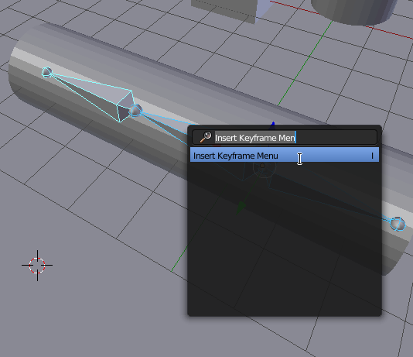
<InsertKeyFrameMenu>

Slide 29
Klikkaa hiiren vasemmalla Dope Sheetissä eteenpäin aikajanalla, kääntele luut haluamaasi asentoon (paina R ja suunta) ja lisää uusi Keyframe 70. framen kohdalle.
Key → Insert Keyframe → All Channels

Slide 30
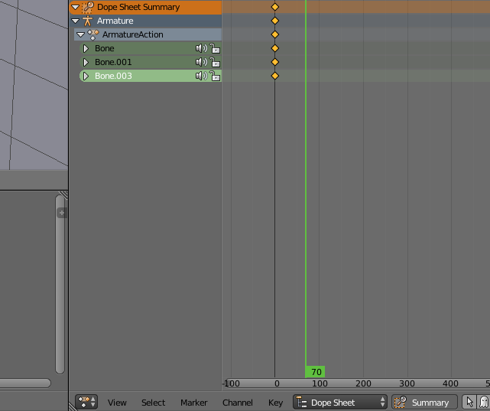
<TaivutettuMato>

Slide 31
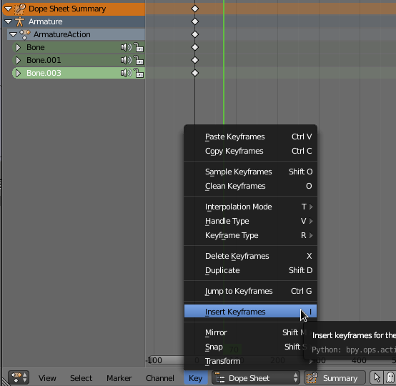
<LiikutettuKeyFrame>

Slide 32
Muutetaan Dope Sheetissä liikesarjan nimi
ArmatureAction → Rimpuilu

Slide 33
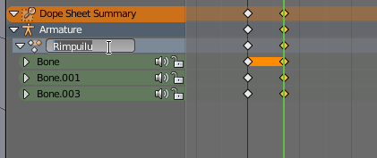
<RenameRimpuilu>

Slide 34
Valitaan Armature ja annetaan sille Logic Editor -näkymässä
Sensori tyyppiä Keyboard kuuntelemaan nappia F8
uusi Actuator tyyppiä Action
Ja yhdistetään nämä toisiinsa.

Slide 35
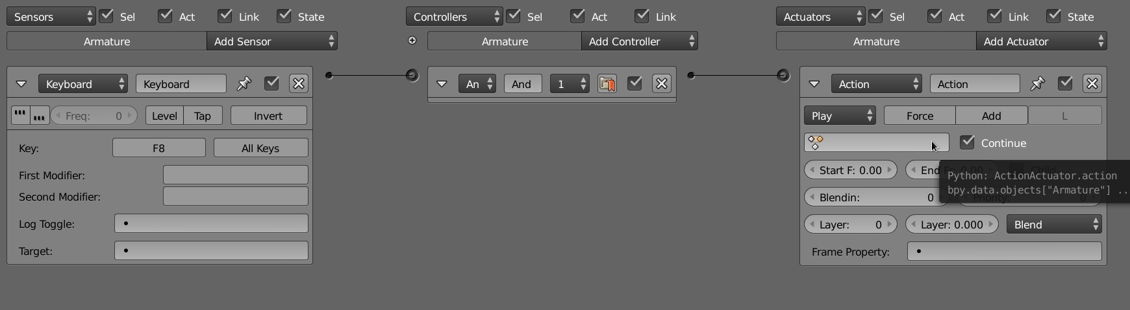
<SensorControllerAction>

Slide 36
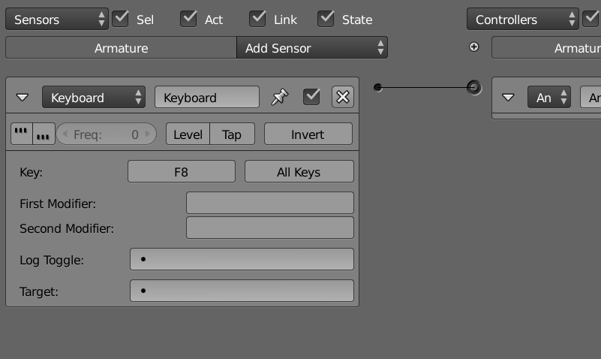
Suurennettuna

Slide 37
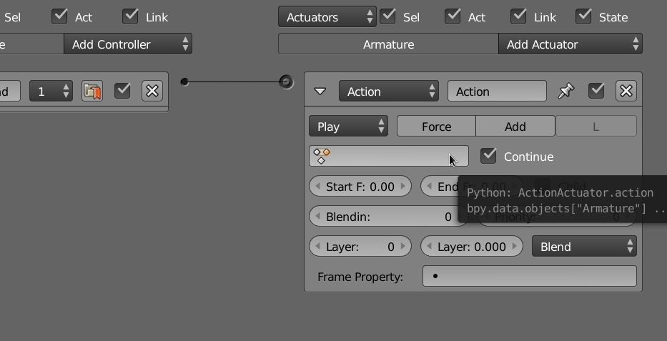

Slide 38
Valitaan
Value → Rimpuilu
End Frame → 70

Slide 39
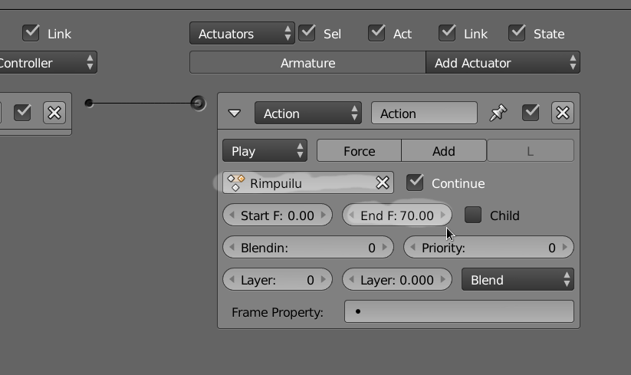
<ValueRimpuilu>

Slide 40
Luodaan Empty -objektille, jonka kautta muitakin objekteja on luotu, Logic Editorissa kyky tuottaa näkymään uusi Armature, joka tottelee esimerkiksi nappia F6.

Slide 41
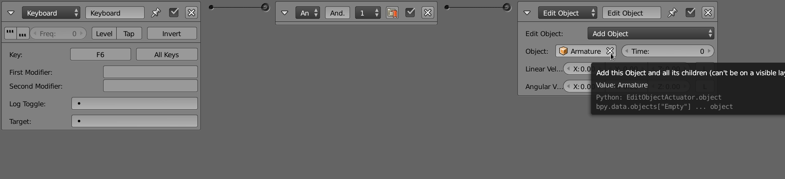
<ArmatureAddObject>

Slide 42
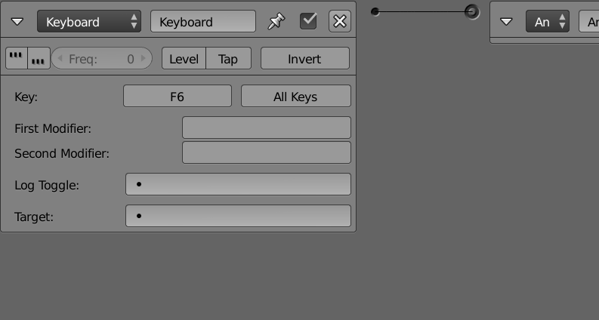
Suurennettuna

Slide 43
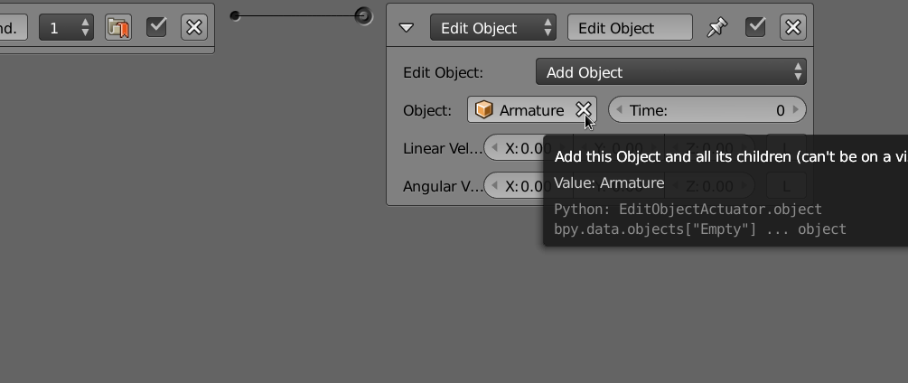

Slide 44
Kappaleen törmäysfysiikat eivät vielä toimi sen kääntymisten mukaisesti.
Luodaan Text Editorissa uusi skripti
FysiikkaPaiv.py

Slide 45
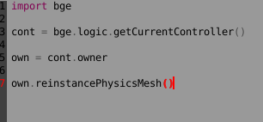
<ReinstancePhysicsMeshScript>

Slide 46
Valitaan Mato -objekti
Kytketään FysiikkaPaiv.py -skripti Always-tyypin sensoriin, joka toimii Pulse Mode: True ja Freq -arvolla 13.
(30 Hz, liian nopea fysiikkalaskennan päivitys voi pistää tietokoneen polvilleen)

Slide 47
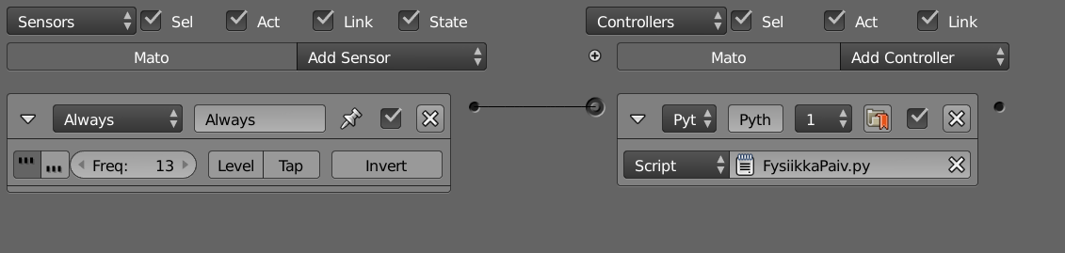
<ReinstanceMato>

Slide 48
Nyt testailemalla pelaajakappaleen pitäisi törmätä Mato -kappaleeseen sen kääntyneen muodon mukaisesti.
Esimerkissä päällä
Game → Show Physics Visualization

Slide 49
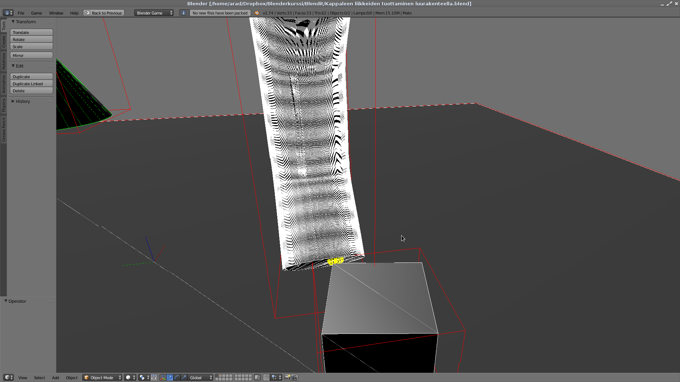
<CollisionKääntyneeseen>

Slide 50
Luennoitsijan kone alkoi yskiä malliobjektilla (4x subdivide), mutta ongelmaa voi vähentää tekemällä vähemmän subdivide-askelia.

Slide 51
Seuraava harjoitus:
Kappaleen muodon muokkaaminen pelin sisällä

